Slide 1
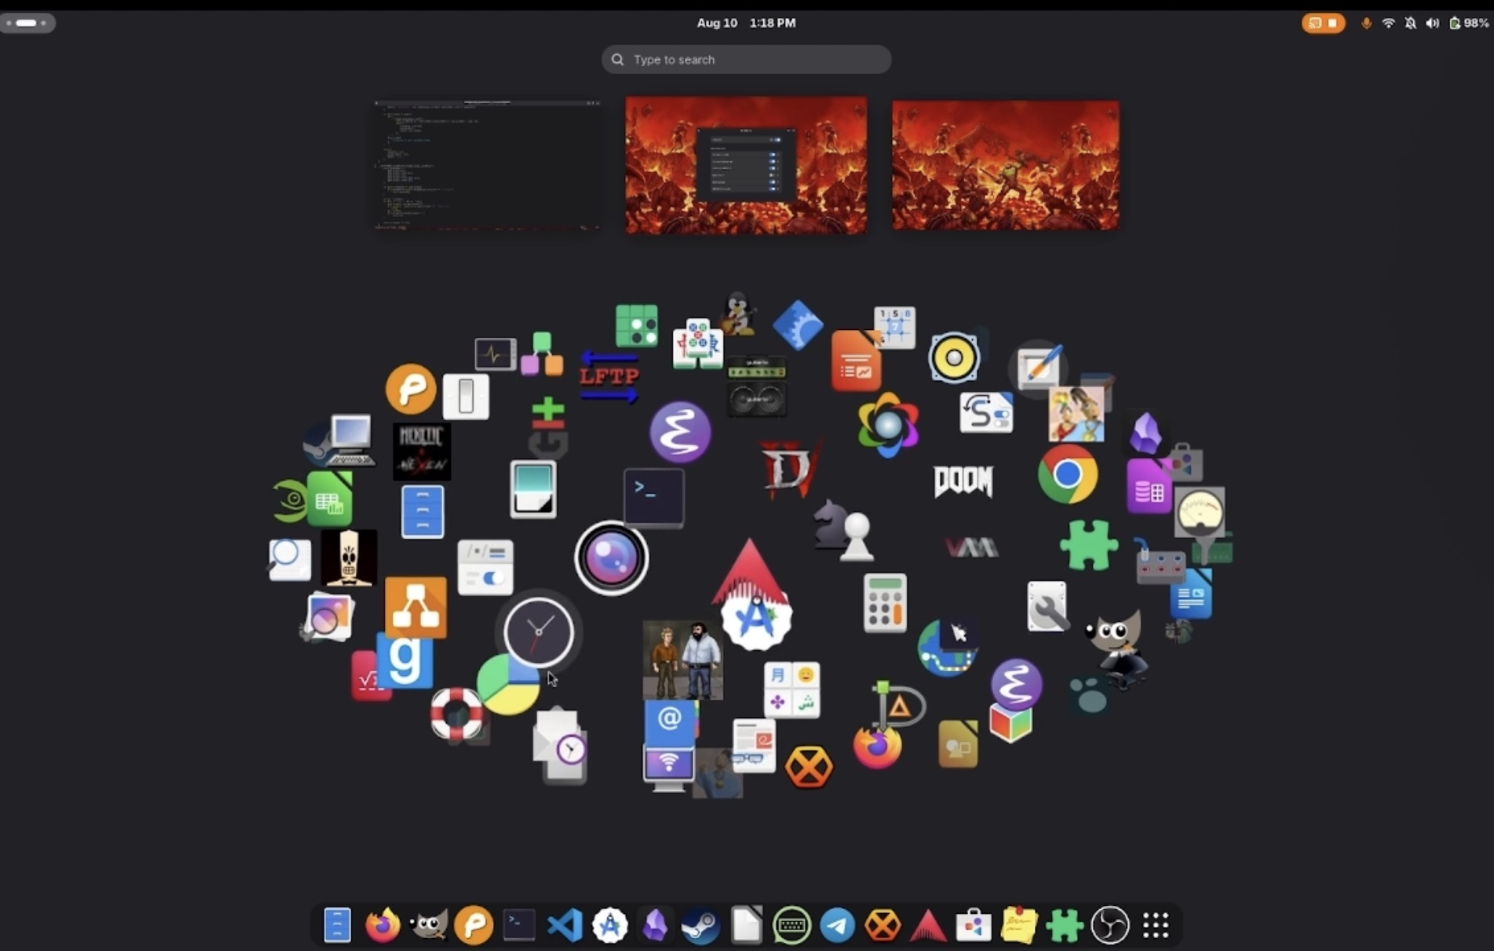
GNOME Honeycomb
Cómo construí un universo de aplicaciones para GNOME Shell · Charla técnica · 50 minutos
De una cuadrícula plana a una experiencia orbital
Diseño · GJS · Matemáticas · Validación · EGO
GNOME HONEYCOMB • DE LA IDEA A LA REVISIÓN TÉCNICA
01
Notes:
Duración sugerida: 1 minuto(s).
Explicar la decisión técnica con ejemplos y conectar con la siguiente diapositiva.

Slide 2
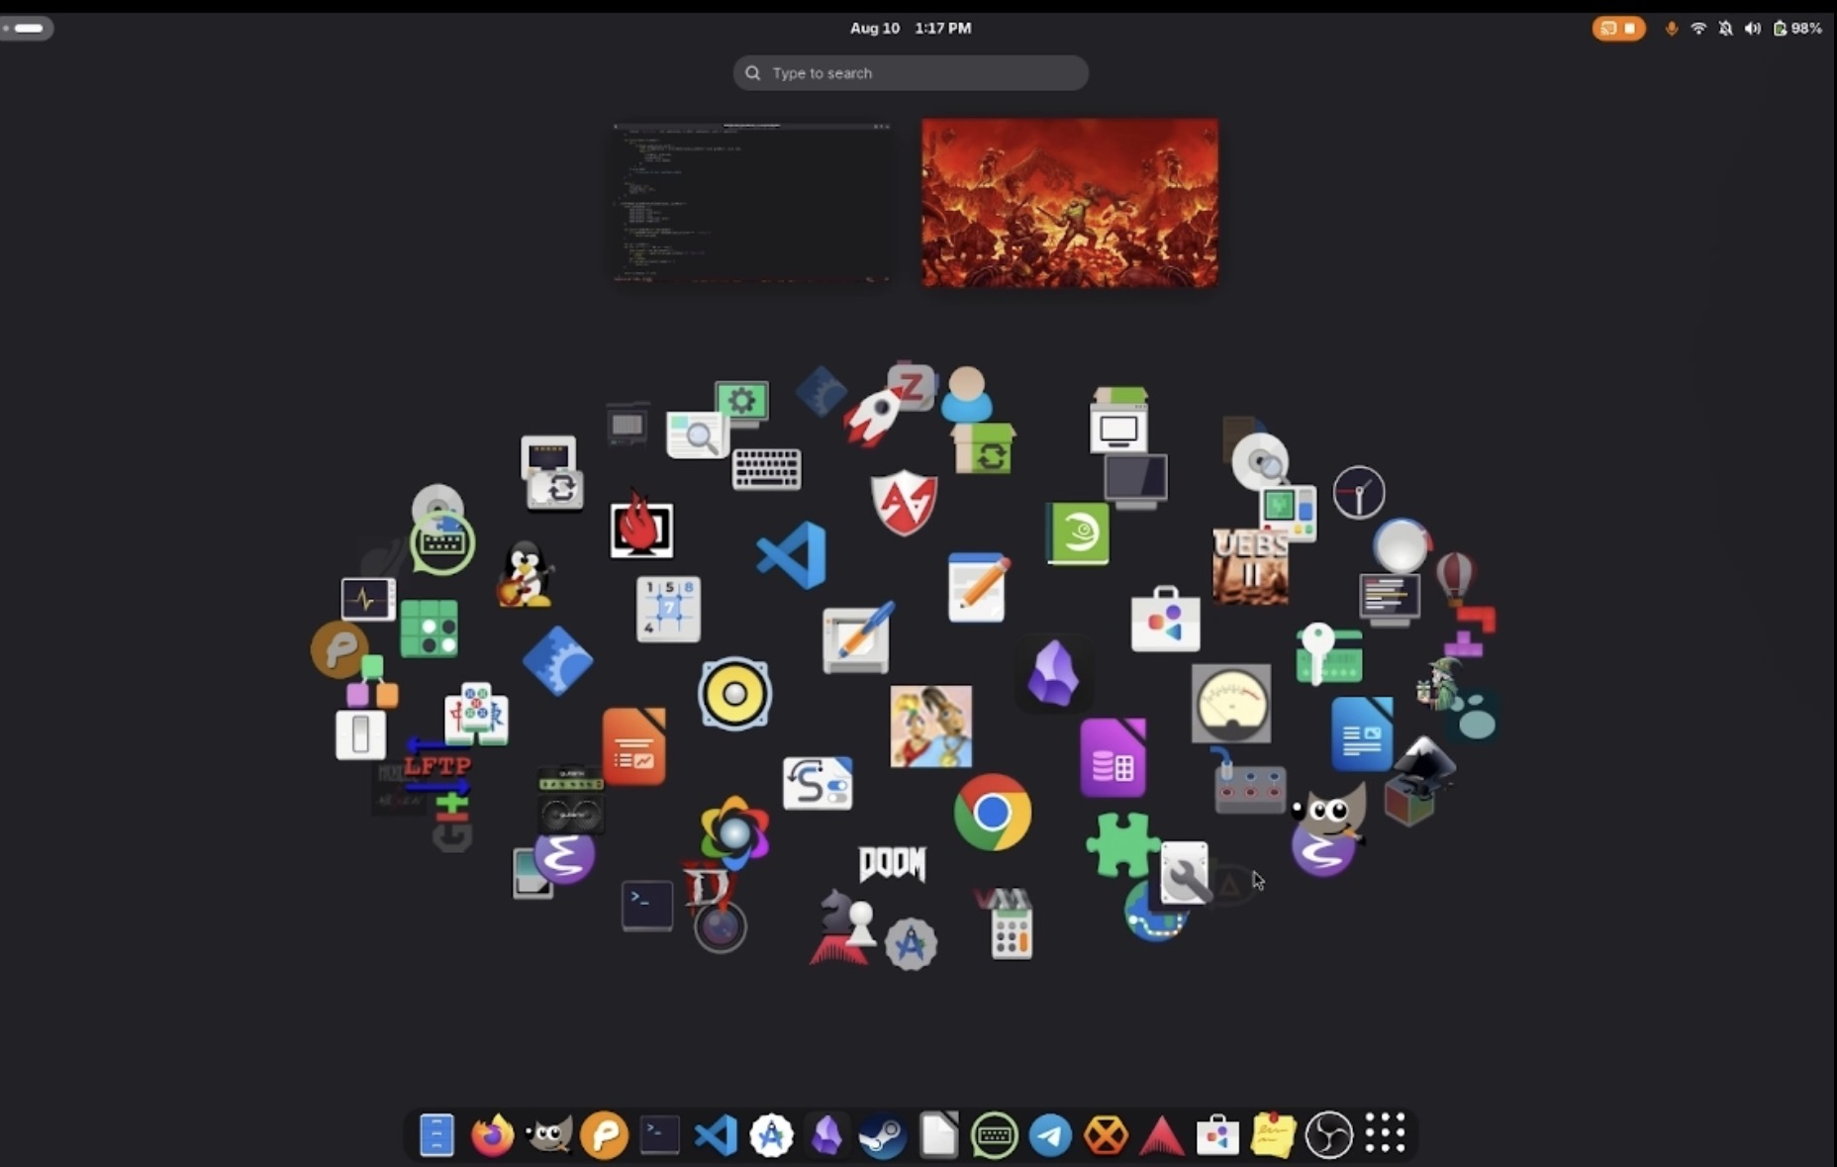
La idea: ¿por qué cambiar Applications?
• Una cuadrícula paginada funciona, pero limita la exploración visual.
• Quería un espacio continuo, rotatorio y centrado.
• La meta no era reemplazar GNOME: era integrarse con su comportamiento.
GNOME HONEYCOMB • DE LA IDEA A LA REVISIÓN TÉCNICA
02
Notes:
Duración sugerida: 2 minuto(s).
Explicar la decisión técnica con ejemplos y conectar con la siguiente diapositiva.

Slide 3
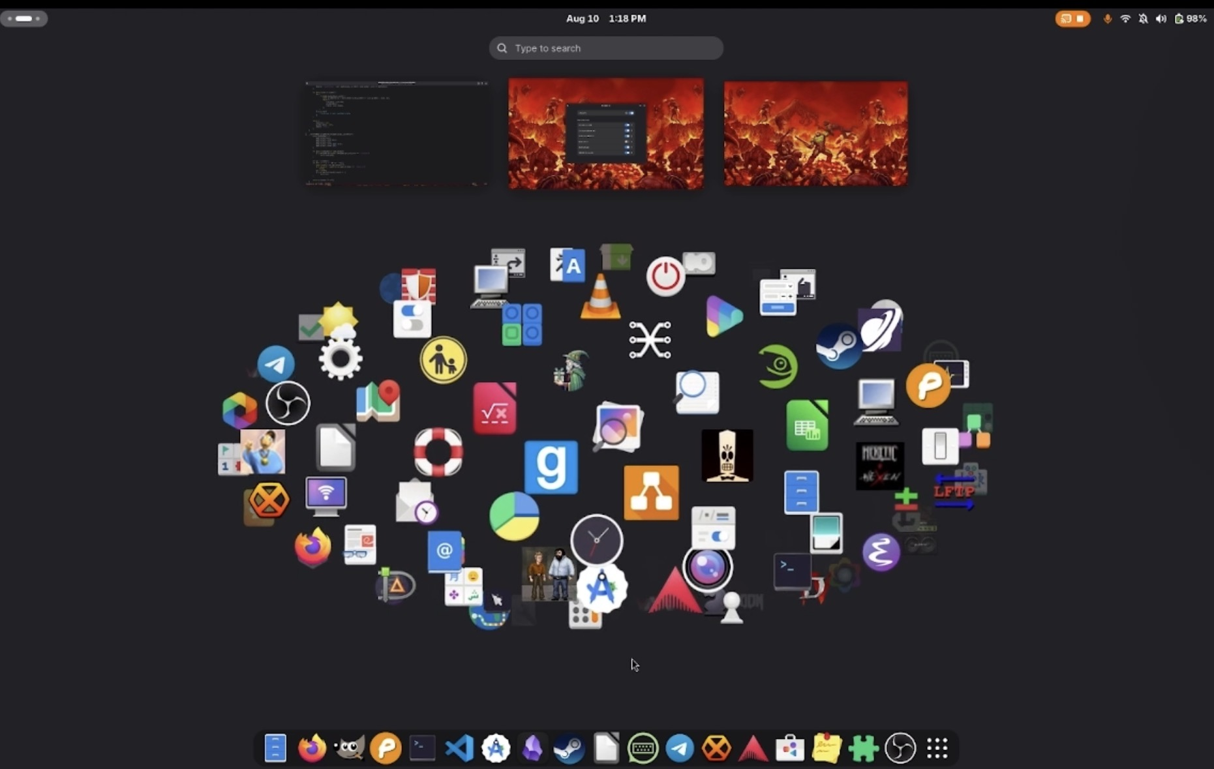
Qué construimos
• Una extensión de GNOME Shell escrita en JavaScript/GJS.
• Distribución determinista de aplicaciones sobre una esfera virtual.
• Arrastre para rotar, magnetismo del puntero y profundidad visual.
• Búsqueda, Overview, lanzamientos y paginación nativa preservados.
GNOME HONEYCOMB • DE LA IDEA A LA REVISIÓN TÉCNICA
03
Notes:
Duración sugerida: 2 minuto(s).
Explicar la decisión técnica con ejemplos y conectar con la siguiente diapositiva.

Slide 4
Demostración inicial: 3 minutos
• Abrir Applications y rotar el panal.
• Acercar el puntero y seleccionar una aplicación.
• Buscar con teclado y regresar con Escape.
• Mostrar la cuadrícula nativa al deshabilitar.
GNOME HONEYCOMB • DE LA IDEA A LA REVISIÓN TÉCNICA
04
Notes:
Duración sugerida: 3 minuto(s).
Mostrar el comportamiento real; no afirmar que el salto visual desapareció.

Slide 5
El ecosistema técnico
• GNOME Shell 50.5 y Mutter 50.5 en Wayland.
• GJS: JavaScript integrado con bibliotecas GNOME.
• Clutter/St: actores, transformación, eventos y renderizado.
• Shell.AppSystem, AppDisplay y ParentalControlsManager.
GNOME HONEYCOMB • DE LA IDEA A LA REVISIÓN TÉCNICA
05
Notes:
Duración sugerida: 2 minuto(s).
Explicar la decisión técnica con ejemplos y conectar con la siguiente diapositiva.

Slide 6
Arquitectura en una imagen
• Overview → ControlsManager → AppDisplay.
• AppDisplay contiene _scrollView y _grid.
• Honeycomb crea viewport, canvas e iconos propios.
• Los actores nativos se ocultan temporalmente y se restauran.
GNOME HONEYCOMB • DE LA IDEA A LA REVISIÓN TÉCNICA
06
Notes:
Duración sugerida: 2 minuto(s).
Explicar la decisión técnica con ejemplos y conectar con la siguiente diapositiva.

Slide 7
Decisión crucial: no mover los iconos nativos
• El primer enfoque dejó rastros de reparenting.
• La arquitectura consolidada crea sus propios actores visuales.
• Los tiles originales siguen siendo propiedad de GNOME.
• Esto simplifica la restauración y reduce interferencias.
GNOME HONEYCOMB • DE LA IDEA A LA REVISIÓN TÉCNICA
07
Notes:
Duración sugerida: 2 minuto(s).
Explicar la decisión técnica con ejemplos y conectar con la siguiente diapositiva.

Slide 8
Matemáticas: esfera de Fibonacci
• Distribuye N puntos aproximadamente de forma uniforme.
• El índice de cada aplicación determina una posición reproducible.
• No exige filas, columnas ni páginas en el panal.
• El número de aplicaciones puede variar.
GNOME HONEYCOMB • DE LA IDEA A LA REVISIÓN TÉCNICA
08
Notes:
Duración sugerida: 2 minuto(s).
Explicar la decisión técnica con ejemplos y conectar con la siguiente diapositiva.

Slide 9
De la esfera 3D a una pantalla 2D
• Yaw y pitch rotan el universo sin desplazar su centro.
• La proyección calcula coordenadas de pantalla.
• Profundidad controla tamaño, opacidad y orden visual.
• Pivote centrado: cada icono escala alrededor de su centro.
GNOME HONEYCOMB • DE LA IDEA A LA REVISIÓN TÉCNICA
09
Notes:
Duración sugerida: 2 minuto(s).
Explicar la decisión técnica con ejemplos y conectar con la siguiente diapositiva.

Slide 10
Interacción: magnetismo y rotación
• El arrastre modifica yaw y pitch.
• La cercanía del puntero aumenta el protagonismo local.
• La interpolación suaviza las transiciones.
• Después de arrastrar, se suprime el clic accidental.
GNOME HONEYCOMB • DE LA IDEA A LA REVISIÓN TÉCNICA
10
Notes:
Duración sugerida: 2 minuto(s).
Explicar la decisión técnica con ejemplos y conectar con la siguiente diapositiva.

Slide 11
La primera dificultad: geometría real
• Un actor puede existir sin tener allocation válida.
• Tamaño solicitado no equivale a tamaño ya calculado.
• La sincronización con Clutter determina cuándo presentar.
• Un estado prematuro puede provocar picking incorrecto.
GNOME HONEYCOMB • DE LA IDEA A LA REVISIÓN TÉCNICA
11
Notes:
Duración sugerida: 2 minuto(s).
Explicar la decisión técnica con ejemplos y conectar con la siguiente diapositiva.

Slide 12
Búsqueda: el problema más difícil
• GNOME mantiene su propia búsqueda y sus resultados.
• Honeycomb debe dejar de capturar input cuando aparece Search.
• Al salir, prepara contenido invisible y no interactivo.
• Solo presenta el panal cuando las condiciones vuelven a ser válidas.
GNOME HONEYCOMB • DE LA IDEA A LA REVISIÓN TÉCNICA
12
Notes:
Duración sugerida: 3 minuto(s).
Explicar la decisión técnica con ejemplos y conectar con la siguiente diapositiva.

Slide 13
El salto visual que todavía vemos
• Primera apertura: transición visible de grid a panal.
• Tras una búsqueda + Escape: el salto se repite.
• La funcionalidad fue aceptada en pruebas manuales.
• No se afirma una experiencia completamente libre de flicker.
GNOME HONEYCOMB • DE LA IDEA A LA REVISIÓN TÉCNICA
13
Notes:
Duración sugerida: 2 minuto(s).
Mostrar el comportamiento real; no afirmar que el salto visual desapareció.

Slide 14
Paginación: preservar el estado del usuario
• No forzar página cero.
• Medir el _scrollView estable, no la cuadrícula desplazada.
• Guardar y restaurar visibilidad/opacidad/reactividad.
• Conservar controles, scroll y navegación nativa.
GNOME HONEYCOMB • DE LA IDEA A LA REVISIÓN TÉCNICA
14
Notes:
Duración sugerida: 2 minuto(s).
Explicar la decisión técnica con ejemplos y conectar con la siguiente diapositiva.

Slide 15
Política parental: GNOME decide
• Descubrimiento desde Shell.AppSystem.
• Filtrado con el administrador parental nativo.
• Si el filtro falla: no mostrar la aplicación.
• Revalidar permisos justo antes del lanzamiento.
GNOME HONEYCOMB • DE LA IDEA A LA REVISIÓN TÉCNICA
15
Notes:
Duración sugerida: 2 minuto(s).
Explicar la decisión técnica con ejemplos y conectar con la siguiente diapositiva.

Slide 16
Lifecycle: enable, disable y cleanup
• Cada señal, fuente y actor necesita propietario.
• Cancelar callbacks pendientes y generaciones obsoletas.
• Restaurar actores nativos antes de liberar recursos propios.
• Evitar acceder a objetos destruidos o dejar handlers vivos.
GNOME HONEYCOMB • DE LA IDEA A LA REVISIÓN TÉCNICA
16
Notes:
Duración sugerida: 2 minuto(s).
Explicar la decisión técnica con ejemplos y conectar con la siguiente diapositiva.

Slide 17
Cómo probamos sin arriesgar el escritorio
• Tests Node con mocks y regresiones RED/GREEN.
• QEMU/KVM con Fedora y GNOME 50.5.
• TigerVNC sobre sockets Unix privados; sin red invitada.
• Snapshots, hashes y apagado supervisado.
GNOME HONEYCOMB • DE LA IDEA A LA REVISIÓN TÉCNICA
17
Notes:
Duración sugerida: 2 minuto(s).
Distinguir pruebas automatizadas de validaciones nativas reales.

Slide 18
Lo que nos enseñaron las máquinas virtuales
• Un test puede fallar por readiness, no por el producto.
• Un timeout 124 no equivale a apagado limpio.
• La memoria disponible y los permisos QCOW2 también importan.
• Evidencia aislada y reproducible evita conclusiones falsas.
GNOME HONEYCOMB • DE LA IDEA A LA REVISIÓN TÉCNICA
18
Notes:
Duración sugerida: 1 minuto(s).
Distinguir pruebas automatizadas de validaciones nativas reales.

Slide 19
Alternative D: experimentar y saber detenerse
• Se probó una composición alternativa de búsqueda.
• La evaluación humana la percibió ligeramente mejor.
• Persistieron saltos visuales y dudas de atribución.
• Decisión: congelar D y no integrarla sin evidencia suficiente.
GNOME HONEYCOMB • DE LA IDEA A LA REVISIÓN TÉCNICA
19
Notes:
Duración sugerida: 1 minuto(s).
Explicar la decisión técnica con ejemplos y conectar con la siguiente diapositiva.

Slide 20
La revisión de GNOME Extensions
• Primera revisión de EGO: tres objeciones.
• Exceso de try/catch vacíos.
• Comprobaciones redundantes de APIs garantizadas.
• Pregunta sobre procedencia y mantenibilidad del código.
GNOME HONEYCOMB • DE LA IDEA A LA REVISIÓN TÉCNICA
20
Notes:
Duración sugerida: 2 minuto(s).
Explicar la decisión técnica con ejemplos y conectar con la siguiente diapositiva.

Slide 21
La remediación P1 → P5
• P1: APIs y tipos reales de Clutter/St.
• P2: ruta canónica de AppDisplay y _scrollView.
• P3: AppInfo, Shell.App y filtro parental.
• P4: propiedad de recursos y eliminación de catches vacíos.
• P5: retirar estado inerte y mejorar documentación.
GNOME HONEYCOMB • DE LA IDEA A LA REVISIÓN TÉCNICA
21
Notes:
Duración sugerida: 3 minuto(s).
Explicar la decisión técnica con ejemplos y conectar con la siguiente diapositiva.

Slide 22
Las pruebas crecieron con cada corrección
• 145 pruebas en la auditoría A/C.
• 167 tras la primera limpieza; 271 antes de P1.
• 288 → 305 → 326 → 359 → 375 en P1–P5.
• 378 pruebas automatizadas al cierre del último ajuste.
GNOME HONEYCOMB • DE LA IDEA A LA REVISIÓN TÉCNICA
22
Notes:
Duración sugerida: 2 minuto(s).
Distinguir pruebas automatizadas de validaciones nativas reales.

Slide 23
Preparar una entrega responsable
• ZIP de cuatro archivos: extension.js, metadata, CSS y LICENSE.
• Hashes SHA-256 y comparación byte a byte.
• Respaldo reversible antes de instalación local.
• Logout/login Wayland para cargar el módulo nuevo.
GNOME HONEYCOMB • DE LA IDEA A LA REVISIÓN TÉCNICA
23
Notes:
Duración sugerida: 1 minuto(s).
Explicar la decisión técnica con ejemplos y conectar con la siguiente diapositiva.

Slide 24
Estado real del proyecto
• Candidato final instalado y verificado en disco.
• Último smoke del candidato aún pendiente en el punto documentado.
• Salto visual conocido y aceptado como limitación.
• Sin publicación nueva confirmada en EGO en la evidencia disponible.
GNOME HONEYCOMB • DE LA IDEA A LA REVISIÓN TÉCNICA
24
Notes:
Duración sugerida: 1 minuto(s).
Distinguir pruebas automatizadas de validaciones nativas reales.

Slide 25
Cinco aprendizajes para otros desarrolladores
• Diseñar alrededor de contratos reales, no de APIs imaginadas.
• El ciclo de vida importa tanto como el renderizado.
• Un PASS de mocks no sustituye interacción humana.
• Documentar fallos y límites da credibilidad.
• La revisión de código es parte del producto.
GNOME HONEYCOMB • DE LA IDEA A LA REVISIÓN TÉCNICA
25
Notes:
Duración sugerida: 1 minuto(s).
Explicar la decisión técnica con ejemplos y conectar con la siguiente diapositiva.

Slide 26
Cierre y preguntas
• GNOME Honeycomb es una exploración de interacción espacial.
• La experiencia se construyó mediante prototipos, pruebas y correcciones.
• El siguiente paso es completar el smoke final y la revisión de EGO.
• Repositorio: github.com/adlair/gnome-honeycomb
GNOME HONEYCOMB • DE LA IDEA A LA REVISIÓN TÉCNICA
26
Notes:
Duración sugerida: 3 minuto(s).
Explicar la decisión técnica con ejemplos y conectar con la siguiente diapositiva.

